Slide 1
Oração

Slide 2
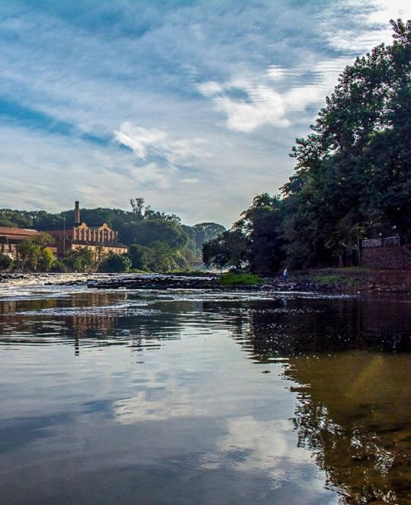
Deus de amor,
Criador do céu e da terra e de tudo que neles contêm.
Abri as nossas mentes e tocai os nossos corações, para que possamos atender ao vosso dom da criação.
Fazei-vos presente para os necessitados nestes tempos difíceis, especialmente os mais pobres e os mais vulneráveis.
Ajudai-nos a demonstrar solidariedade criativa para abordar as consequências desta pandemia global.

Slide 3
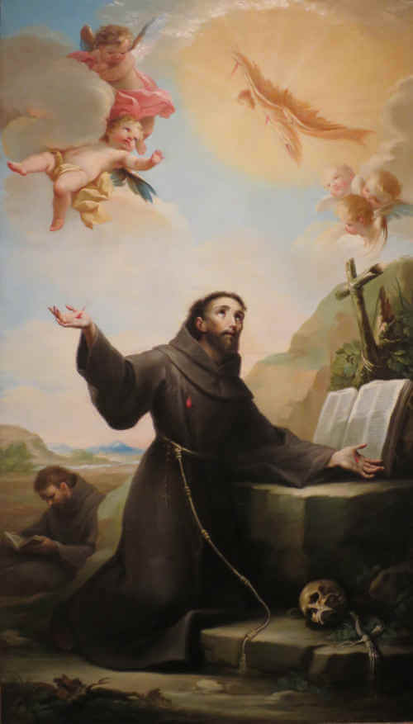
Tornai-nos corajosos para abraçar as mudanças que são necessárias na busca pelo bem comum.
Que possamos sentir, agora mais do que nunca, que estamos todos interligados e interdependentes.
Fazei com que possamos escutar e atender ao grito da terra e ao grito dos pobres. Que estes sentimentos atuais sejam as dores de parto para um mundo mais fraterno e sustentável.
Oremos sob o olhar amoroso de Maria, Auxílio dos Cristãos, por Cristo Nosso Senhor.
Amém

